Slide 2
Чим ми схожі

Slide 3
На уроці ми поміркуємо про
1
2
Упередження
3
4
5
Інклюзія

Slide 4
Подорож у поїзді

Slide 5
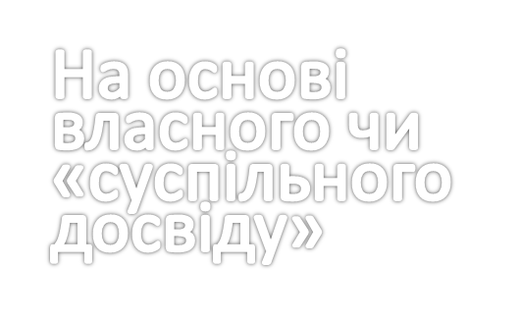
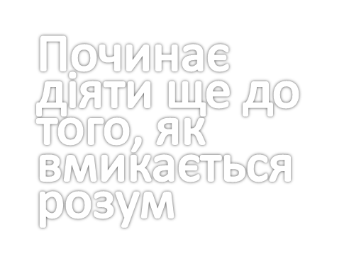
Що таке стереотип?
з грецького στερεός — твердий, об’ємний і τύπος — «відбиток»
це узагальнене уявлення щодо когось чи чогось, основане на власному, або уявному “суспільному” досвіді.

Slide 6
Приклади стереотипів
Усі змії
небезпечні
– стереотип на основі власного досвіду зустрічі із змією, яка була агресивна, або на основі перегляду тв-програми про отруйних змій
Усі блакитноокі люди розумні
стереотип на основі власного досвіду спілкування з кількома блакитноокими людьми, або на основі думки друзів щодо блакитнооких
– починає діяти коли бачу змію – поводжуся обережно незалежно від того отруйна вона чи ні
– починає діяти коли бачу блакитнооких людей вважаю, що вони завжди мають рацію
Усі стиглі банани жовті
стереотип на основі власного досвіду споживання бананів
– починає діяти коли бачу зелений банан думаю що він нестиглий і несмачний

Slide 7
Деякі стереотипи можуть призвести до упереджень.
Що таке упередження?
Упередження – це негативне ставлення до певної групи людей, основане на стереотипах.

Slide 8
Вправа «Защіпки»

Slide 9
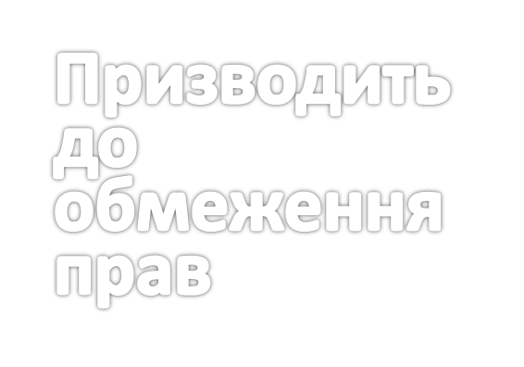
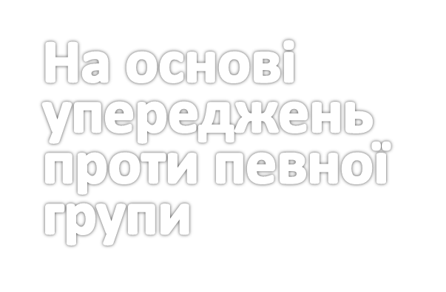
Дискримінація – це ситуація, яка має місце за конкретних обставин, коли особу чи групу осіб
обмежують у користуванні правами – тобто
певним чином забороняють, або створюють умови, коли користуватися правами в повній мірі неможливо через уявну або реальну ознаку людини або групи.

Slide 10
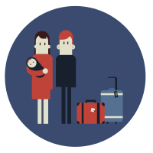
Ви чули про найпоширеніші ознаки дискримінації
Ознаки можуть бути уявними чи дійсними:
раси, кольору шкіри, політичних,
релігійних та інших переконань, статі,
Але є й кілька таких ознак, приниження людини, за
якими часто називають несправедливістю і рідко відносять до дискримінації:
віку, інвалідності,
етнічного та соціального походження,
громадянства,
сімейного та майнового стану,
місця проживання,
мовними або іншими ознаками.

Slide 11
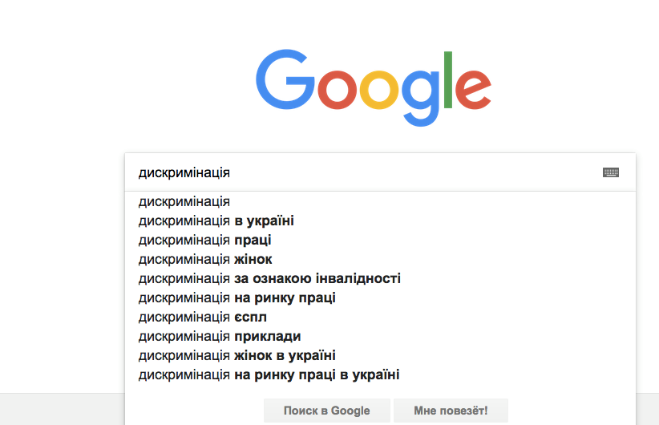
Нещодавно ми поцікавилися в Google, а що запитують користувачі про дискримінацію. І вирішили скласти ТОП-6 відповідей на найпопулярніші запити.

Slide 12
Вправа «Розіжми кулак» або «Мух краще ловити на мед»

Slide 13
Вправа «Скріпка»

Slide 14
Толерантність – це протилежність ворожості, антипатії, ненависті.
"толерантність" походить від латинського tolerantia – терпимість, тобто це прийняття чиїхось поглядів, вірувань, вподобань, чиїхось вчинків, відмінних від власних.
Що таке толерантність? Це – наслідок людяності. Ми всі створені зі слабкості та помилки, і першим законом природи буде пробачення один одному нашої дурості.
ВОЛЬТЕР

Slide 15
Т Е С Т
«Чи толерантна я людина?»
Якщо в тебе майже одні «б».
Ти проявляєш високу толерантність. Ти в майбутньому будеш громадянином світу, відповідальним, активним провідником миру у всьому світі. Розкажи друзям, як тобі це вдається.
Якщо в тебе від 3 до 7 «б».
Ти не дуже толерантний. Ти намагаєшся завжди нав’язати свої ідеї. Але ти допитливий, в тебе добра уява. Використовуй ці якості для боротьби з нетерпимістю.
Якщо в тебе менше ніж 3 «б».
Ти зовсім не толерантний. Якби ти був більшим оптимістом і тобі би подобалось вести дискусії, ти би став більш щасливим. Намагайся прикладати для цього більше зусиль.

Slide 16
Гра «Асоціативний ряд»

Slide 17
«Ми різні -
в цьому наше багатство.
Ми разом -
в цьому наша сила»

Slide 18
Моє послання у світ

